Slide 1
Jauni mokytojai mokykloje:kas padeda ir kas trukdo profesiniam pasitenkinimui
2023-12-05

Slide 2
KAS MES?
DAIVA MAROZIENĖ,
Klaipėdos Simono Dacho progimnazijos direktorė
ir
JOLITA ANDRIJAUSKIENĖ,
Klaipėdos Hermano Zudermano gimnazijos direktorė

Slide 3

MOKYTOJŲ PAIEŠKA. PRIĖMIMAS
PAIEŠKOS KELIAI
„VILIOJIMAS“ , KĄ SIŪLOME?

Slide 4

MOTYVACIJA. PALAIKYMAS. PAGALBA
KAS LABIAUSIAI MOTYVUOJA JAUNĄ MOKYTOJĄ DIRBTI
MENTORYSTĖ
KOKIĄ PAGALBĄ AKCENTUOJA PATYS MOKYTOJAI
KOMUNIKACIJA IR INFORMACIJOS VIDUJE VALDYMAS

Slide 5
Kas motyvuoja dirbti?
Administracijos ir kolegų palaikymas, šiltas ryšys, pasitikėjimas vieni kitų kompetencijomis.
Įdomus darbas su mokiniais, ryšio su jais kūrimas, jų mintys, idėjos ir kūryba. Galimybės ir laisvė kurti savo dėstomų programų turinį; iššūkiai ir paskatinimas pačiai mokytis bei kurti naujus dalykus
Motyvuoja geri mokinių rezultatai, kai kiti pasidžiaugia mano mokiniais ir mano darbais, kai mokykla prisideda prie mano idėjų įgyvendinimo.
Vadovo palaikymas ir tikėjimas net tada, kai pats savimi suabejoji.
Palanki darbo atmosfera, asmeninė ūgtis, noras kasdien padaryti daugiau nei vakar, taip pat vaikų žingeidumas, administracijos visapusiška pagalba mokytojui
Greitas problemų sprendimas. Nėra daug popierizmo. Dauguma dokumentų suskaitmeninti, jau sudėlioti šablonai, tai labai padeda jaunam mokytojui. Mentoriaus pagalba.
Pastebėjimas, įvertinimas, pasidžiaugimas atliktomis veiklomis. Motyvuoja atlyginimas.
Moderni infrastruktūra, geras mikroklimatas tarp kolegų ir administracijos
Vaikų žibančios akys ir noras paskanauti
realaus pasaulio.
Mokinių, tėvų grįžtamasis ryšys
Labai gera, jauki ir šilta atmosfera. Draugiški kolegos, jų pagalba.
Gerai įrengtas kabinetas, planšetiniai kompiuteriai, kitos priemones ,reikalingas darbui

Slide 6
“Esu be proto dėkinga Jums, visai administracijai už priėmimą, už labai nuoširdų bendravimą, už atsakinėjimus į kartais durnus klausimus, už supratimą ir palaikymą, kai atrodo, nieko nebesupranti, nebesuspėji, nebepadarai. Kai rankos svyra. Kiek įmanoma, aš Jumis džiaugiuosi visiems: ir artimiesiems, ir kitiems pedagogams (ne visur taip palaiko, kaip čia)
„ Net susidūrus su problemomis, savo profesijai aš vis tiek visada atsakau sau TAIP!, nes matau didžiulę prasmę savo darbe ir stengiuosi fokusuotis tik į pozityvius dalykus, kuriuos patiriu ir pasiekiu, o negatyvius priimti kaip pamoką, kuri mane tik sustiprina“
„...nuostabu yra palaikymas ir patarimai, kurių sulaukiu iš gimnazijos administracijos. Tai padeda išgyventi ir įveikti visus aukščiau įvardintus sunkumus ir priverčia jaustis reikalingu ir naudingu bendruomenei. Administracijos pasitikėjimas ir palaikymas (o ne intensyvi kontrolė ir kritika) motyvuoja mane atlikti savo darbą dar geriau ir prisiimti už jį atsakomybę. Taip pat atėjusi visada galiu gauti puikių patarimų, pasiūlymų, pamokymų, konstruktyvios kritikos ar/ir atsakymų į man rūpimus profesinius klausimus. Visa tai laikau didžiule mūsų įstaigos vertybe. Taip pat palaikymo ir pagalbos tikrai galima sulaukti ir iš kitų gimnazijoje dirbančių kolegų (tai nepriklauso nuo darbo stažo, bet priklauso nuo žmogaus požiūrio ir vertybių)“
Tikrai yra tų, kurie džiaugiasi, kad esu jauna. Sužinojus, kad gavau auklėjamąją klasę, gavau ir knygų. Mielai padeda, kai nesuprantu, kaip elgtis su sistema. Parodo pavyzdžių, kaip pildyti ir įvairias veiklas, duoda patarimų, kaip viską sistemintis“
„Pozityviausias ir svarbiausias dalykas man – mokinių atsiliepimai apie mano pamokas, jų rezultatai, mūsų sukurtas ryšys, jų padėkos ir apsikabinimai, mūsų pokalbiai ir t. t. Tai motyvuoja mane labiausiai ir padeda įveikti visus kylančius iššūkius“

Slide 7
Kviesčiau dirbti mokykloje dėl…
· Dėl glaudžios mokyklos bendruomenės, paslaugumo, teigiamo bendradarbiavimo
Dėl sąžiningumo ir atsakomybės iš administracijos pusės, malonaus kolektyvo, suteikiamos pagalbos, šiuolaikinė s dokumentų pildymo tvarkos.
Dėl pozityvios darbo atmosferos
Dėl paliktos laisvės kurti ir vykdyti inovatyvias ir progresyvias mokymo programas, dėl esančių galimybių tobulėti profesine prasme, daug atvertų galimybių kelti savo kvalifikaciją ir palaikymo įgyvendinant savo profesines idėjas.
Sudarytų reikiamų sąlygų geram darbo startui.
Esant kažkokioms problemoms nesame palikti vieni jų spręsti. Dėl tvirto užnugario, padrąsinimo.

Slide 8
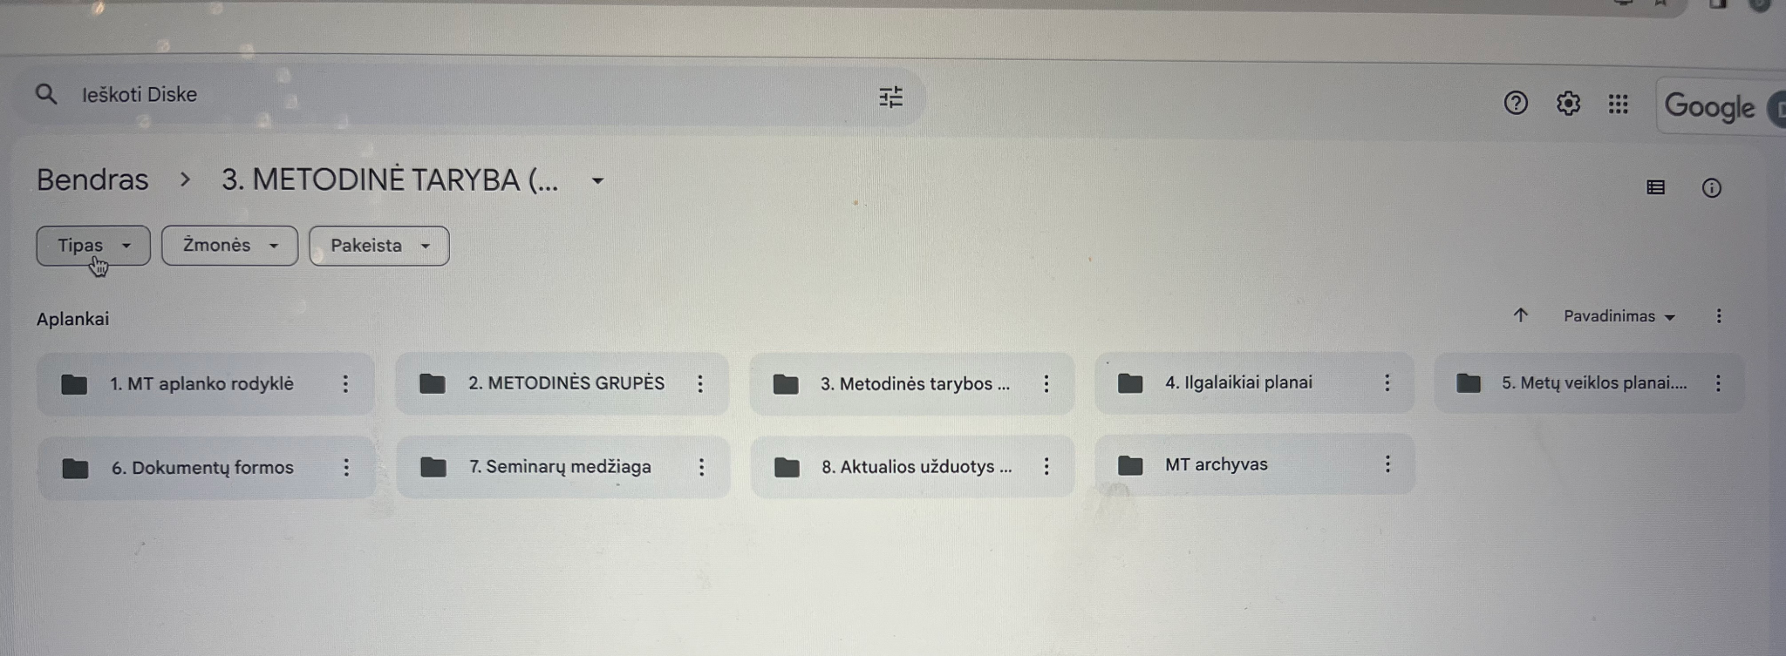

Slide 9

PROBLEMOS. TRIKDŽIAI. SITUACIJOS
Horizontalus mobingas
Bendravimas su tėvais
Kvalifikacija neatitinka šios dienos poreikių
Kaip mes, vadovai, matome atėjusį dirbti jauną žmogų?

Slide 10
Kas trukdo dirbti?
Kai kada trūksta palaikymo, pritarimo iš vyresniųjų mokytojų. Jauni mokytojai dažnai būna nesuprasti
Greitas tempas ir dideli kiekiai darbų.
Kolegų pesimizmas ir skeptiškumas
Sisteminiai suvaržymai (ribotas ir nepakankamas laikas pamokose kūrybai, didelis mokinių skaičius klasėse); nepakankamas dėmesys emocinei sveikatai (ypač mokinių, bet kartais trūksta ir mokytojams) ir socialinių įgūdžių lavinimui
Norėjimas tam tikros problemos sprendimo greito rezultato
Įgūdžių stoka valdant klasę
Negebėjimas susiplanuoti darbo ir šeimos laiko
Asmeninėmis savybės, nusivylimas, kai nepavyksta įgyvendinti suplanuotų veiklų pagal planą.
Informacijos trūkumas arba nesusikalbėjimas

Slide 11
„kaip problemą matyčiau nepalankias mokinių tėvų nuostatas, neadekvačius jų reikalavimus bei nuolatinius priekaištus ir mokymą, kaip aš turėčiau atlikti savo darbą, o taip greičiausiai niekada gal nebus elgiamasi su vyresniais mokytojais....Pagarbos trūkumas“
„bendradarbiavimo su kolegomis perduodant ir perimant pedagoginę patirtį trūkumas”
„...labiausiai gaila, kad turint to paties dėstomo dalyko kolegę jaučiuosi, lyg jos neturint. Nežinau, ar tiksliai išsireikščiau, jei, žinant, kas yra mobingas, šią situaciją įvardinčiau kaip mažu mobingu. Situacija visiškai nesikeičia nuo pirmos darbo dienos. Frazė „tu jauna, plėšykis, čia vis vien tavo darbų neįvertins“ jau yra kasdienybė. Kai kažką padarau (kad ir per patirtinio ugdymo dienas) atėjusi sako: „gražu, bet kam čia to reikia“. Taip pat dažnai girdimos frazės „niekas nieko neįvertina; jokių paskatinimų mokytojai negauna; neverta papildomai ir mokinių ruošti, nes nieko negausim“.
“vyresni arba jau ilgametį stažą turintys pedagogai ne visada noriai dalinasi savo patirtimi, žiniomis, naudojamais metodais ir kt.”
“ Vyresni kolegos dažnai nepripažįsta jaunų pedagogų universitete ir savišvietos būdu įgytų kompetencijų ir kvalifikacijos, pabrėžia patirties trūkumą ir kompetencijas vadina tik teorinėmis”
“...net jei jaunas specialistas ir demonstruoja iniciatyvą bendradarbiauti, prašo pagalbos ir patarimų, tikrai ne visada sulaukia naudingos pagalbos arba yra priversti jaustis nepageidaujama našta dėl kolegų demonstruojamų emocijų, mėtomų replikų ir pan.

Slide 12
„jaunų pedagogų iniciatyva, idėjos bei projektai neretai stokoja palaikymo ir pripažinimo. Ilgiau dirbantys kolegos dažniausiai kartoja: ,,Ar tu kada nors išmoksi ,,teisingai“ dirbti?“, ,,Kam tau čia reikia?“ , ,,Na čia tavo tie modernūs metodai...“, ,,Mums už tai niekas nemoka“ ,,,Neturiu tam laiko ir noro“, ,,Aš jau tam per sena“, ,,Nieko čia nereikia ruoštis“, ,,Savo asmeninių resursų nenaudosiu/tam neskirsiu“ ir t. t.“
„jauni pedagogai ir jų idėjos retai sulaukia palaikymo. Kolegos tikrai maloniai priėmė mane į savo kolektyvą, tačiau taip pat intensyviai stengiasi ir ,,perauklėti“, užkrėsti savo apatija, nenoru, nepasitenkinimu, pamokyti, kaip reikia daryti iš tikrųjų, ko pasekoje kartais tikrai nusvyra rankos ir jautiesi vienas lauke karys. Jei pedagogas vis tiek ,,atlaiko‘‘ ir laikosi savo pozicijos (apie darbo etiką, bendravimą su mokiniais ir jų tėvais, laikymąsi terminų ir t.t.), gali sulaukti neigiamų reakcijų, komentarų ir net įsivelti į tam tikras konfliktines situacijas su kolegomis“;
„pasitaiko ir taip, kad jei vyresni kolegos pajunta, kad jaunas pedagogas stengiasi viską atlikti tinkamai pagal savo vertybes, ,,perleidžia“ savo atsakomybes ar užduotis jam/jai ir pasako ,,na tai tu ten padarysi už mus, tu ten geriau žinai“, o jaunas žmogus kartais tikrai sunkiai pasako ,,ne“ “;
„ ...jau tos frazės: „Ta tai jauna, nesupras“ jau manęs ir nebestebina“;

Slide 13

Klausimai

Slide 14
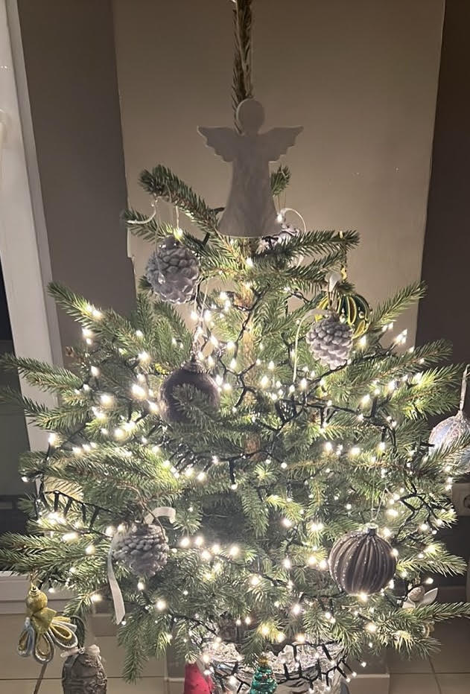
Tu esi Kalėdos-kai žmonių abejingume sugebi pažadinti gerumą .
Adventas-tai metas pabusti, atsimerkti ir pamatyti šalia esančius žmones.
Adventas yra atleidimas, atsiprašymas, dėkojimas ir meilė.
Benas Lyris

